Slide 1

六 顶 思 考 帽
平行思考法
主讲人:马浚
Notes:
六顶思考帽恰能为解决这个问题提供了实用可行的方法。现在绝大多数的重要创新都不是由个人完成的，而是依赖团队的智慧和经验共同努力。六顶思考帽能够帮助那些肩负不同任务目标、具有不同文化背景、掌握不同知识结构的个体，在进行集体讨论时建立一个智力共享的平台，它培育、平衡和支持上述目标的达成。
为此，我们应该建立“思考型”组织，把创新意识贯穿在我们事业的发展全过程。显然，六顶思考帽这个由爱德华 德 波诺创造的思维方法是个非常有效的工具。我们今天就来学习如何理解和运用这一工具。

Slide 2
情景模拟
背景：今天天气微凉带有雨，室友们原定要去石家庄新开的薰衣草花田玩，而且我们最近一个月只有今天有时间出去，决定到底要不要去

Slide 3
A 哎呀。今天下起小雨了。咱还要不要去薰衣草田呢。
B 是啊。最近咱就今天有时间，可这破天气真不给力。
A 好啦。别抱怨天气了。咱们还是好好商量商量去不去吧。
B 要不去吧，咱都期待好久了，不去心里怪不好受的。
A 可是这下着雨玩的多不带劲啊。
B 其实也还好啦。下着雨赏着花也挺有情调的。
A 但是万一雨越下越大，把咱们困住怎么办啊。
B 咱别杞人忧天了。天气预报只是小雨，而且这天也不是特别阴，应该没事的。
A 这年头谁还相信天气预报啊。天气本来就是无常的。预报就更不靠谱了。
B 也是啊。那咱们还要不要去呢。
A 咱们快点商量吧。再这样下去到那儿都中午了。

Slide 4
对抗性思维
A: 这个建议行不通
建议
B：不，这个建议行得通
其实在一些争论中，争论的双方常常都是对的
——但他们只看到事物的不同侧面。

Slide 5

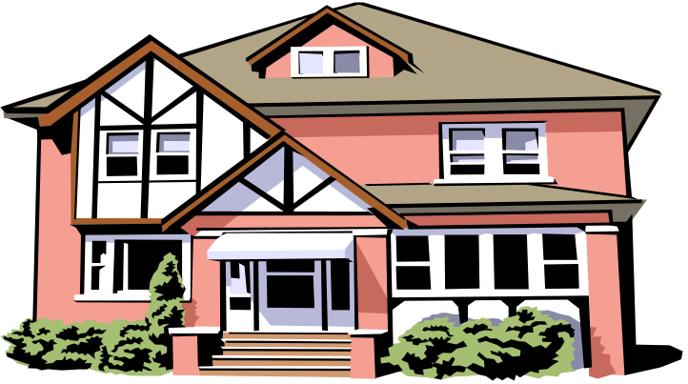
对抗性思维

Slide 6
平行思维
同一个时间同时从一个角度和侧面进行思考

Slide 7
对抗性思维
a
b
优点：避免浪 费时间的争论和漫无目标的讨论。
平行思维
a
b
a
b
六顶思考帽方法：
用平行思维替代了对抗性思维。
6

Slide 8
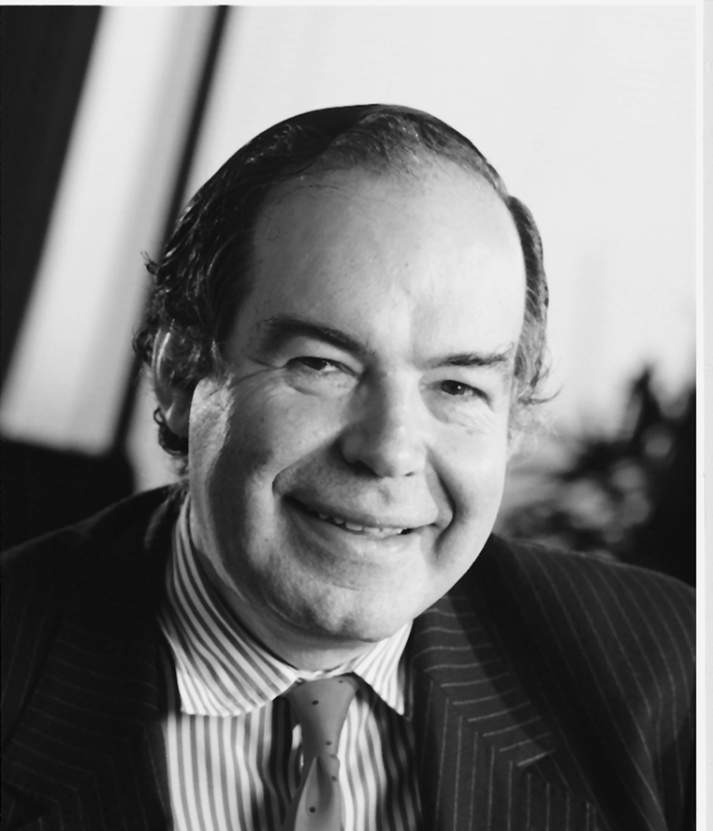
爱德华·德·波诺博士是《六顶思考帽》的创作人。英籍马尔他人，牛津、剑桥与哈佛教授，至今写过六十二本书，被译成37种文字。
2002年入选本世纪尚健在的全球前50位管理大师。
在世界企业界和教育界拥有举足轻重的影响。被誉为“创新思维之父”。
他所开发出来的这些有关思维训练的方法不是讲理论，而是具体的操作方法。
Dr. Edward de Bono
爱德华·德·博诺
3

Slide 9
哪些企业在使用六顶思考帽
波音公司将六顶思考帽思想引入员工谈判中，成功避免了一次罢工后来又用同样的方法阻止了罢工，第三次出现矛盾后，公司要求，不是用六顶思考帽思想不进行谈判。
杜邦公司创新中心专门设立了用爱德华德思维工具改变企业文化的课题进行探讨，饼子啊公司内部广泛应用六顶思考帽
麦当劳日本公司从2000年初至2001年2月，800名员工参加六顶思考帽思维训练，取得了显著成效，企业文化更有创造激情，员工之间减少了黑色思考帽的消极作用
挪威的Statoil公司，用六顶思考帽思想节省了1000万美元
在加拿大，MDS公司运用水平思考节省了2000万美元的成本
在英国，四频道在接受了爱德华的训练那后，创意人员两天内提出的想法比留个月还要多。
英国政府为实业的年轻人进行了6小时的爱德华思维训练，失业人员的在就业率就提高了5倍
爱德华本人曾于2002年来华为北京2008奥运组委会官员做水平思考训练

Slide 10
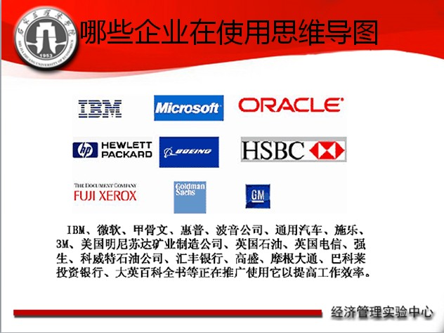
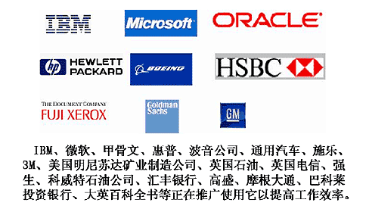
哪些企业在使用六顶思考帽
这只是个玩笑

Slide 11
1996年，欧洲最大的牛肉生产公司ABM公司由于疯牛病引起的恐慌一夜之间丧失了80%的收入。借助波诺的《六顶思考帽》，12个人用60分钟想出了30个降低成本的方法和35个营销创意，将它们用黄色帽子和黑色帽子归类，筛选掉无用的后还剩下25个创意。靠着这25个创意，ABM公司度过6星期没有收入的艰苦卓绝的日子。

Slide 12
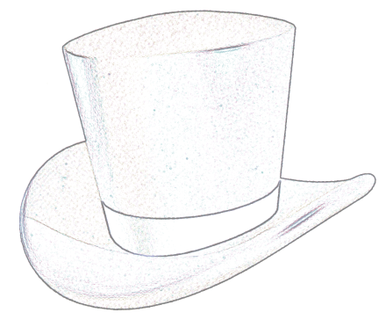
为什么要用帽子来比喻？
帽子和大脑直接相关，“思维”和
“帽子”之间有传统意义上的联系
使平行思维实用、易记
用颜色加以区别，希望你可以像换
帽子一样轻易地转变思考类型
帽子象征着某种角色
?
8

Slide 13






白帽: 资料与信息
红帽: 直觉与感情
黑帽: 逻辑与批判
黄帽: 积极与乐观
绿帽: 创新与冒险
蓝帽: 系统与控制

Slide 14
白色帽子

Slide 15
由于人们控制食欲，以及为了健康着想，因此去年美国伙计的销售量提高了25%,人们认为火鸡肉比较“清淡”，市场调研显示，人们购买火鸡肉的原因是他们认为其胆固醇较低。
提问：哪些信息属于事实与数据？

Slide 16
事实一：去年美国伙计的销售量提高了25%。
事实二：市场调研显示，人们购买火鸡肉的原因是他们认为其胆固醇较低。

Slide 17
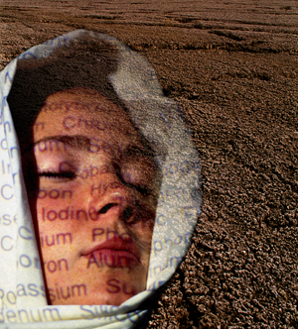

白帽
信息
White Hat
Information
我们知道些什么？
Data
数据
我们还需要知道些什么？
10

Slide 18

你能像打印机一样思考么？
只要中立、客观地举出事实就可以。
不要加以解释，只要提出事实。
这件事情的实际情况究竟如何？
白色代表中性和客观。
白色思考帽思考的是客观的事实和数据。

Slide 19
今天气温是零下4摄氏度
美国的犯罪率为10%
房地产消费指数下降15%
公司的流动率为20%

Slide 20
事实是什么样子？
“停车场停了75辆车。”
--可供验证
“这项措施对提高医院护理质量起到重要作用。”
---有待验证
13

Slide 21
有许多所谓事实只是来自个人的信仰或者信念的陈述，我们一生不可能以科学实验去验证一切事物。
所以我们建立一个双层次的事实系统：验证的事实、有待验证的事实。有待验证的事实可以被应用到白色思考帽之中，但我们必须清楚，这些是次级的事实。

Slide 22
双层次的事实系统
验证的事实
有待验证的事实

Slide 23
集中式提问
“请给我今年1-6月所有住院病人的收费清单。”
“请给我9床全部的
护理记录资料。”

Slide 24
“请告诉我你对薪资福利的期待。”
“请告诉我你在之前医院的薪资福利情况。”

Slide 25
练习：请戴上白色帽子，来寻找我的朋友的信息

Slide 26
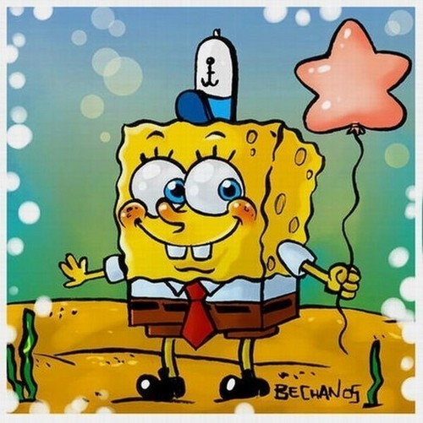

Slide 27
白帽思考法要点
象一台按照指令给出事实和数据的电脑
需要信息的人，采取集中式提问方法来获
取信息，补充资料空缺
双层次的事实系统，决策的基础事实必须
事先验证
12

Slide 28

单独使用
评价新情况
影响决定
打消不切实际的念头
预先计划
解决争端
谈 判
43

Slide 29

红色帽子

Slide 30
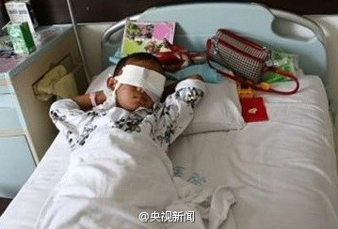
2013年8月24日下午19时许，山西省汾西县发生一起伤害儿童的恶性案件，一名正在家门口玩耍的6岁男童郭某被犯罪嫌疑人带至野外，对其双眼实施了严重伤害。案发后，公安部高度重视，立即派出专家组赴案发地指导案侦工作，山西警方组成专案组全力侦破。
现已查明，犯罪嫌疑人为受害男童郭某的伯母张会英（女，1972年3月21日出生，系山西省汾西县对竹镇乔家庄人，生前在汾西县永安镇某养殖场打工），该犯罪嫌疑人已于8月30日在自家院内跳井自杀。

Slide 31
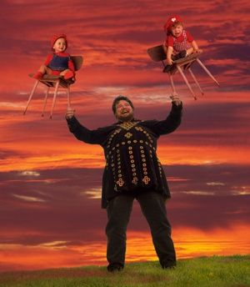
红帽
Red Hat
感觉
feelings
情绪
emotions
直觉
intuition
预感
hunches
15

Slide 32
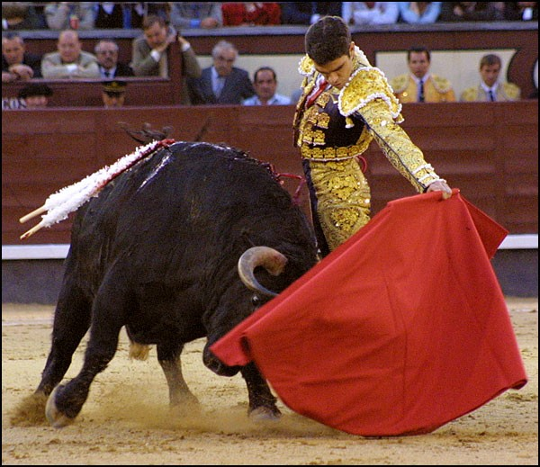
红色代表情绪、直觉和感情。
红帽思考者提供的是感性的看法,不必作任何解释和修正。

Slide 33

红帽
可以与中立客观的信息完全相反。
仅仅是个人预感、直觉和印象。
不需要理由和根据。
价值---使情绪与感觉成为思考的重
要部分

Slide 34
“我觉得这个人是这项工作的最佳人选。”
“如果让我戴上红色思考帽，我会说，你提出来的条件只是为了自己的利益，而不是为大家着想。”

Slide 35
“作为成员之一，我感觉我们在倒退。”
“这时要我接受这个想法还有些困难。”

Slide 36
“我感觉在这种情况下没有赢的希望，我们还是放弃吧。”
“我预感这个病人今晚很难度过”
如果你的直觉往往是对的，你可以循着它去分析判断。

Slide 37
练习：请戴上红色帽子，谈谈对我朋友的感受

Slide 39
红帽思考法要点
时间限定在3-30秒内
允许表达自己的感觉、预感和直觉
无需论证或说明理由
可以作为决策思考的一部分
可以在作出决定之后使用
17

Slide 40

单独使用
征求团队意见
探索内心情感
对决策进行投票
预测一种想法的
可接受性
40
Notes:
当被戴红帽的人向你发泄的时候，为了避免自己受伤害，你就戴着你的蓝帽子想：“她现在戴的是红帽子、她说的不一定是真相、不一定是事实、她不一定是针对你的、这是她的情绪发泄，这不是事实。”那怕她在对你进行人身攻击，你也不要批评，那么你就不会受到伤害；

Slide 41
黑色帽子
黄色帽子

Slide 42
哎呀！不够了，只剩下半杯水了
这杯水并不是半空的，而是半满的。
杯子里
有半杯水

Slide 43
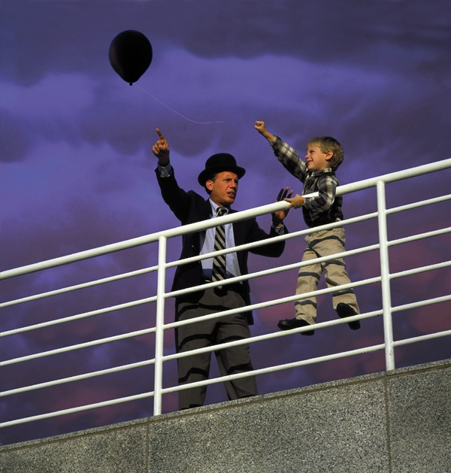
黑帽
caution
Black Hat
警告
difficulties
困难
问 题
problems
风险
risks
20

Slide 44
黑帽思考方向
可能存在的问题是什么？
会遇到什么样的困难？
警告的关键点是什么？
有什么风险？
21

Slide 45
黑帽思路总是带有逻辑和理性的。它消极而且缺乏情感，只看事物的阴暗面，但是它一定是具有理性的阴暗面。
黑色思考帽和黄色思考其实是一对相应的帽子，它必须是有逻辑的。
当你戴黑色思考帽的时候，比如他说：“不行，这件事情有问题。”那我们一定要追问他，“为什么有问题？是什么样的问题？为什么你认为这个有问题？支持你这个想法的原因是什么？理由是什么？”所以它必须是逻辑的。

Slide 46
这是逻辑的
推测和分析
“如果我们在下午5点关门，就会失去那些下班后购物的顾客。”
就有这样的
风险存在

Slide 47
使用要点
帮助我们作出最佳决策
指出遇到的困难
弄清为什么某个事件失效
一定要对所关注的问题给出合乎逻辑的理由
有时也许会给出一些在白帽思考中也出现的信息
用在黄帽思考之后，则是一个强大的评估工具
和绿帽一起使用时，能提供改进和解决问题的方法
22

Slide 48

单独使用
避免错误
变化评估
检查可行性
谈 判
41

Slide 49
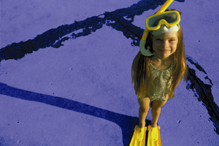
黄 帽
利 益
Yellow Hat
benefits
乐 观
optimism
value
价 值
25

Slide 50

黄帽思考方向
有什么利益？
有哪些积极的因素？
存在哪些有价值的地方？
这个理念有没有什么特别吸引人的地方？
这样可行吗？
26

Slide 51
它代表正面积极乐观的思考，专注于事物的正面，追求好事成真的结果的建设性思考。
人类的进步正是依靠这种想让事情成功的欲望。
Notes:
事实上只有少数人才具有积极思考的自然习惯，一般情况下，当人们看到某个建议对自己有明显好处时，他们也会采取积极的思考。
而黄色思考帽不需要等待什么特殊的驱动力，它是思考者特意选择的的思考机制，在没有看到建议中有利的一面之前，就采取积极的态度。

Slide 52

黄色思考帽给我们积极乐观的思考机制，乐观会变成愚蠢和空想吗？
黄色思考帽有没有限度？

Slide 53
“我肯定总有一天我会中得500万头奖。”
“随着中国经济社会的发展，社区医疗具有广阔的前景。”
这种正面的评估，建立在可靠的消息和经验之上，有理由相信，然而关键在于乐观后的行动。
这一积极乐观的想法，就极有可能沦为空想，它满怀期望，但中奖概率过低，没有过硬的逻辑依据，除非奇迹发生。
28

Slide 54
使用要点
需要深思熟虑，有逻辑关系和相应依据，理由充分
对黑帽思维做出补充
强化了创造性方法和新的思维方向
必须给出理由
当和黑帽思维一起使用时，是一个强大的评估工具
27

Slide 55

单独使用
探寻新观点
评价一个观点
减少负面性
处理重大变化
检查忽略的价值
39
Notes:
黄帽子单独使用时，就是探寻新观点、评价一个新观点，尤其是很奇怪的新观点出来的时候，比如说把饮用热水龙头接到每个病人的床头，这对我们有些领导来说，就是很奇怪，而且他下意识地会说：“成本太高！”那么，尤其是对于这样的想法，我们一定要戴黄帽子，把它的价值说出来。为什么大家会觉得奇怪？为什么大家往往会很快的下结论说不行、很快很多黑帽子出来？就是因为它有某些价值是被忽略的，只有提出来的这个人看到了它具有革命性意义的价值和优点，但别人都没有看到。所以当我们戴上黄帽子，这个价值就会被大家所发现，甚至有一些价值连提出来的那个人都没有想到，大家一戴黄帽子就出来了。还有就是减少负面性、处理重大变化、检查忽略的价值.

Slide 56
分组练习
1.实行一周四天工作制
2.全面禁放烟花爆竹
3.禁止办公室恋情
4.对大学教师实行末位淘汰制
在4分钟内，分别用黑色和黄色思考帽写出尽可能多的思考结果

Slide 57
绿色帽子

Slide 58
桌面上有六支杯子，从左向右，前三只杯子有水，后三只杯子是空杯子。
用A表示有水的杯子，B表示没有水的杯子，则水依次排列为AAABBB
如何只移动一只杯子，让排列变为ABABAB
那如何变成BABABA呢？

Slide 59
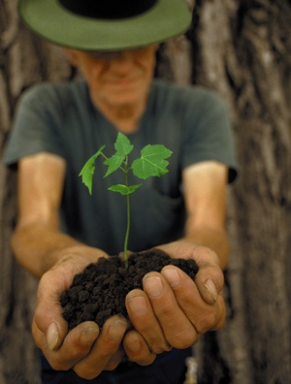
绿帽
Green Hat
生 长
growth
可选方案
alternatives
creativity
创造力
ideas
想法
30

Slide 60
绿颜色是植物的颜色，一讲到绿色你脑海里就会浮现一颗嫩绿的幼苗，它代表生命力和创造力。
所以绿色思考帽的思考方向就是创新思维、解决方案。

Slide 61
“我有一个绿帽想法：挖一条隧道来代替建一座桥。”
“下面是我的绿帽意见。我们可以雇一名新的项目经理；再次培训现有的员工；或外部采办这项工作。”
33

Slide 62
对大学教师实行末位淘汰制
除了末位淘汰制还有没有别的可选方案？还有没有更好的方法？既然现在已经在用末位淘汰制了，我们怎么样才能克服刚才戴黑帽子提出来的困难呢？

Slide 63
练习
开一家有特色的主题餐厅

Slide 64
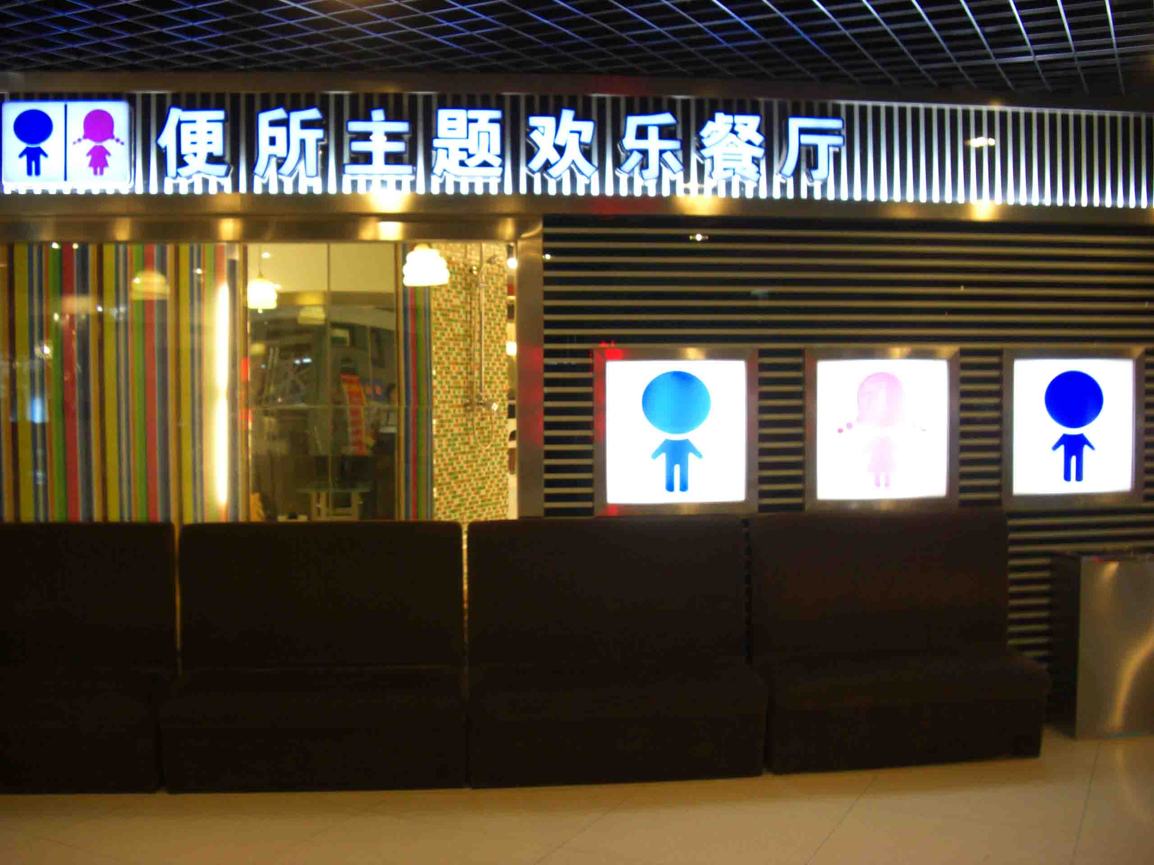
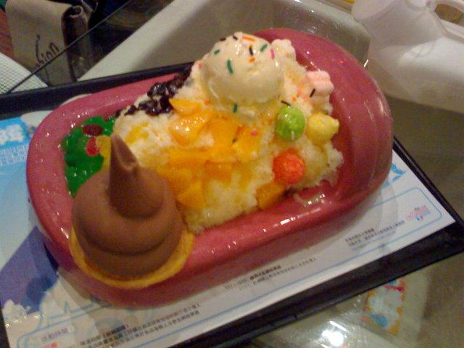

Slide 65
使用要点
寻求新想法
改正缺点
为“创造”提供时间和空间
平衡黑帽思维的主导地位
32

Slide 66

单独使用
向自满挑战
寻求改进
寻求更多新方
法和新理念
摆脱束缚
42
Notes:
绿帽子单独使用是向自满挑战，这是和黑帽子在一起的，我们做得特别好的地方，先戴黑帽子向自满挑战，再戴绿帽子寻求更好的解决方案。摆脱束缚，尤其是我们用这样一个创新的思维方式--随机输入刺激新想法的方法，没有任何束缚，不要考虑行不行、不要考虑预算、不要考虑团队文化。还有寻求改进、寻求更多新方法和新理念；

Slide 67
蓝色帽子

Slide 68
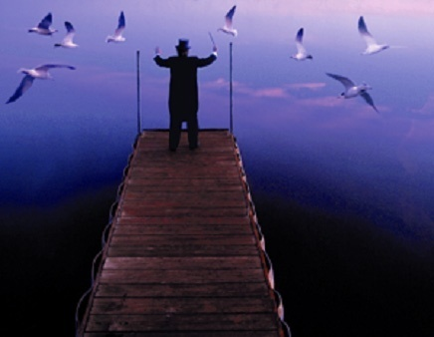
蓝 帽
对思维的思考
Blue Hat
thinking about thinking
主持
facilitating
组 织
organizing
过程控制
process control
35

Slide 69
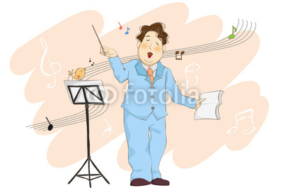
蓝色是天空的颜色，对所有一切思维的思考、对思考的主持、对思考的组织、对思考过程进行控制。
蓝色思考帽的思考方向是对思维的思考。

Slide 70
“绿帽思考时间到此为止，如果还有更多的想法，可以再延长两分钟。”
“现在进行白帽思考，限时4分钟。”
“让我们用30秒时间很快地进行一下红帽思考。”
时间的控制
60

Slide 71
我们开始先用蓝色帽子思考法来设计一个我们要遵循的程序。
对思考过程的控制
老李，你一直在重复同样的观点。我认为我们应该试试别的可行性。就是说，我们要探究，而不要争论。
对思考形式做约束

Slide 72
什么人应该使用蓝色帽子？
会议负责人
会议记录员
会议的其他参与人

Slide 73
蓝帽使用要点
是一顶主持人的帽子
团队里的任何成员都可以戴
集中和再集中思考
处理对特定种类思考的需求
指出不合适的意见
要求做出总结
促使团队作出决策

Slide 74

单独使用
在争论中提 供思维架构
探寻主题
保持思维轨迹
要求结果
设定时间限制
44
Notes:
蓝帽子单独使用是在争论中提供思维架构、保持思维轨迹、探寻主题、最重要的一点是要求结果和设定时间限制。你看我每次给大家做练习时都有时间限制，基本上都是3分钟，集体讨论5-10分钟，那么这个时间限制反过来又要求我们一定要在同一时间，大家只能戴同一顶帽子，如果不做到这点的话，我给的这个时间肯定是不够的，要使这个时间够，我们的蓝帽子一定要很称职地去维持思考的秩序，戴绿帽的时候就是绿帽，戴黑帽的时候就是黑帽，别的帽子不要出来，跟自己主题没关的，一句话也不要讲，否则就浪费时间。这就需要我们的蓝帽子非常的有原则，而且还要有技巧。

Slide 75
白帽: 资料与信息
红帽: 直觉与感情
黑帽: 逻辑与批判
黄帽: 积极与乐观
绿帽: 创新与冒险
蓝帽: 系统与控制

Slide 76
系
统
使
用
什么时候使用六帽工具？
- 参与者各持己见，互不相让的时候
- 讨论散漫，不围绕主题，无法得出明确结论的时候
- 时间紧迫，一定要做决定。
45
Notes:
讨论散漫，。
时间紧迫，

Slide 77

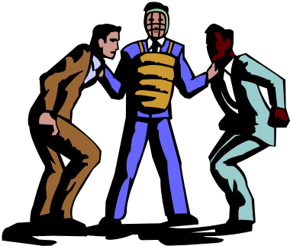



适
用
情
境
会 议
个 人
交谈 沟通
Memo
E-mail 信函
备忘录
计划书
46

Slide 78
六帽序列的使用原则
没有绝对正确的使用序列
六帽在序列中可多次使用或不使用
充分使用简单的短序列

Slide 79
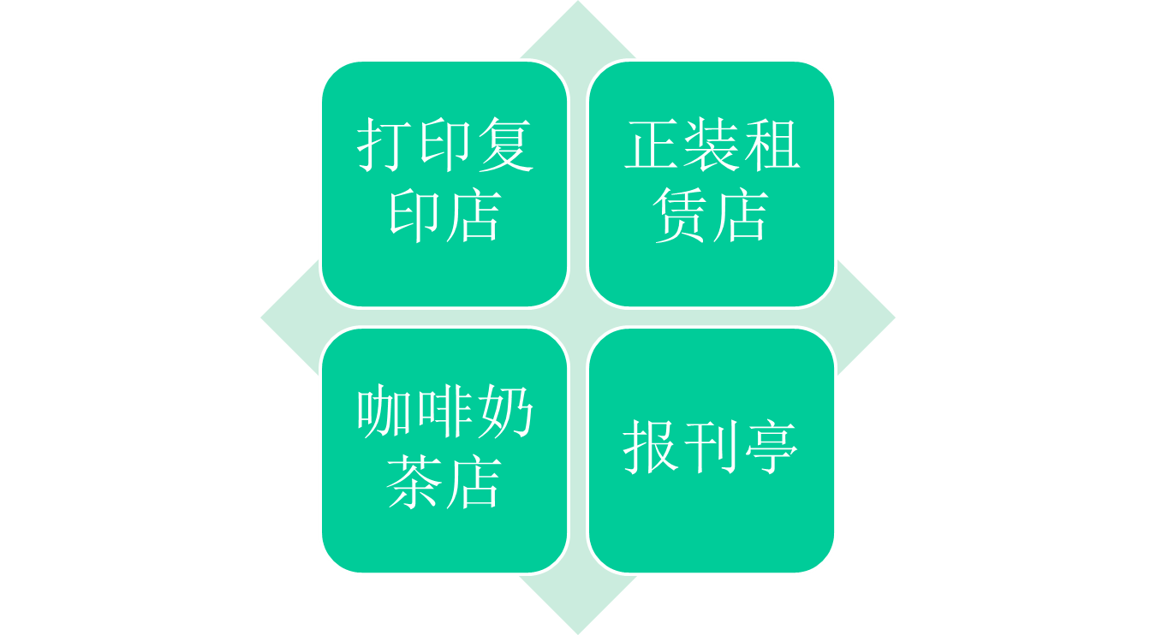
在学校如何开一家有竞争力的

Slide 80
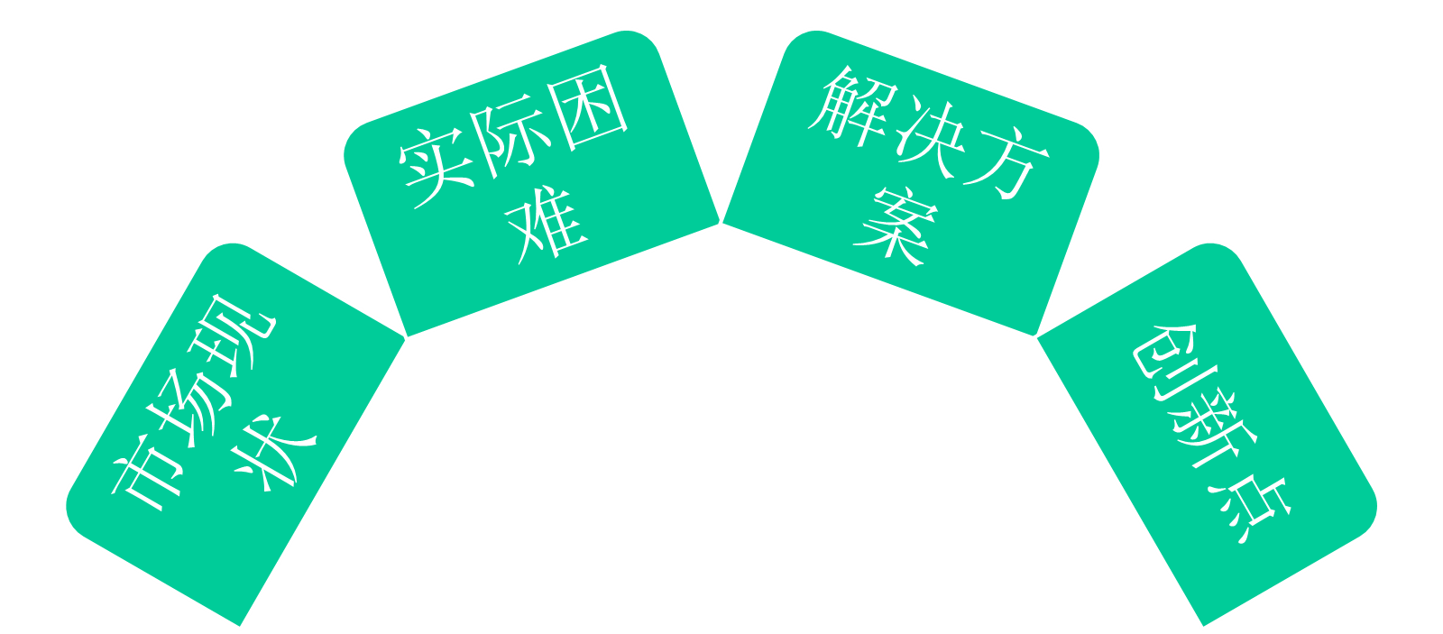
一分钟展示

Slide 81
